Slide 1
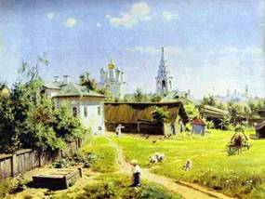
Игра.
«В мире сказок»

Slide 2
1. Чем отличается литературная сказка от народной?

Slide 3
Литературная сказка всегда имеет определённого автора, а народную сказку сочинял народ или коллективный автор.

Slide 4
Откуда авторы литературных сказок берут сюжеты для своих произведений?

Slide 5
Чаще всего заимствуют сюжеты из фольклора, то есть литературная сказка — это авторская обработка сказки народной.

Slide 6
Обратимся к творчеству Пушкина. Александр Сергеевич в детстве тоже слушал сказки, а позже использовал их сюжеты для написания собственных литературных сказок. Кто же рассказывал сказки маленькому Саше Пушкину?

Slide 7
Сказки ему рассказывала его няня Арина Родионовна, простая русская женщина.

Slide 8
О ком говорится в тексте?

Slide 9
В дорогой собольей душегрейке, Парчовая на маковке кичка. Жемчуги огрузили шею, На руках золотые перстни, На ногах красные сапожки.

Slide 10
Старуха — столбовая дворянка. «Сказка о рыбаке и рыбке».

Slide 11
Месяц под косой блестит, А во лбу звезда горит. А сама-то величава, Выступает, будто пава.

Slide 12
Царевна-Лебедь. «Сказка о царе Салтане».

Slide 13
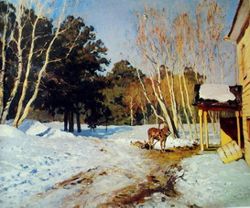
продолжите стихотворение

Slide 14
Попрыгунья _________
Лето красное ________
Оглянуться не ________
Как ____катит в глаза.
_________чисто поле
Нет уж дней тех_______боле
Как под каждым ей _______
Был готов и стол и _______

Slide 15
Ответьте на вопросы

Slide 16
Вид пшеницы, которой кормил поп Балду
полба

Slide 17
Кто носился в море над Лебедью?
коршун

Slide 18
Кем оказался застреленный Гвидоном коршун?
чародеем

Slide 19
Как назвал Балда попа?
Поп, толоконный лоб.

Slide 20
Сколько медвежат было у медведихи?
трое

Slide 21
Угадайте из какой сказки фраза

Slide 22
Жил старик со своею старухой У самого синего моря; Жили они в ветхой землянке...
Сказка о рыбаке и рыбке

Slide 23
Жил-был поп, Толоконный лоб, Пошёл поп по базару...
Сказка о попе и о работнике его Балде

Slide 24
Улетела лебедь-птица, А царевич и царица, Целый день проведши так...
«Сказка о царе Салтане»

Slide 25
Родила царица в ночь Не то сына, не то дочь...
Сказка о царе Салтане

Slide 26
Спасибо за игру

